Slide 1


Дейтинг-приложение, объединяющее людей через музыку, сгенерированную ИИ
Команда 3.1

Slide 2
Команда разработчиков
Кравченко Диана – Project Manager, Team-Lead, Аналитик
Черных Давид – Backend – разработчик
Кущенко Артем – DevOps
Баулин Евгений – Frontend – разработчик, Дизайнер, UI/UX
Щеблыкин Дмитрий - Тестировщик

Slide 3
Проблема

Slide 4
Целевая аудитория

Slide 5
Предлагаемое решение
Генерация уникального трека;
Поиск совпадений по музыкальному вайбу;
Прослушивание треков других пользователей;
Чат и знакомства после взаимной симпатии.

Slide 6




Технологии. Frontend
TypeScript
Material UI

Slide 7





Технологии. Backend

Slide 8



Наши конкуренты
Tinder
Badoo
VK Знакомства

Slide 9
Конкурентное преимущество
 | Vibe | Tinder | Badoo | VK знакомства
Фильтры по возрасту и геолокации | + | + | + | +
Подписка для расширенных функций | + | + | + | -
Формат свайпов | + | + | + | -
Генерация уникального контента с помощью AI | + | - | - | -

Slide 10
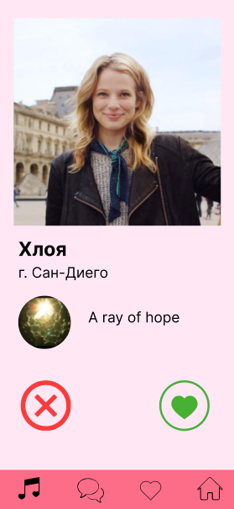
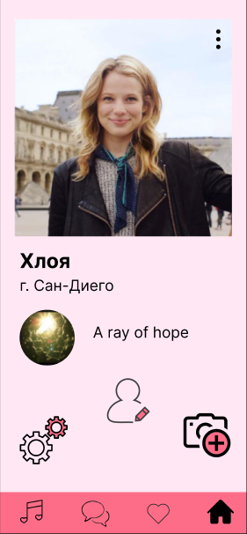
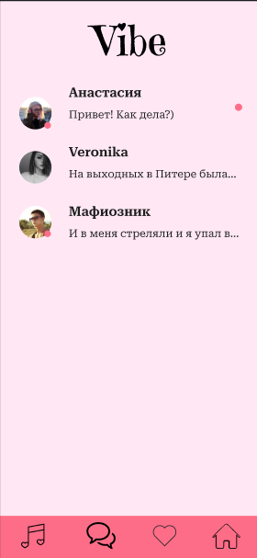
Демонстрация продукта

Slide 11
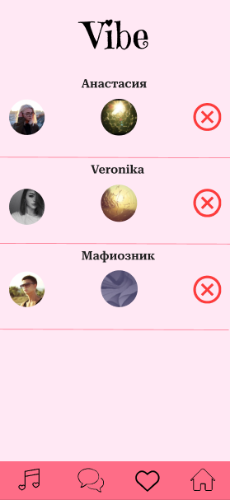
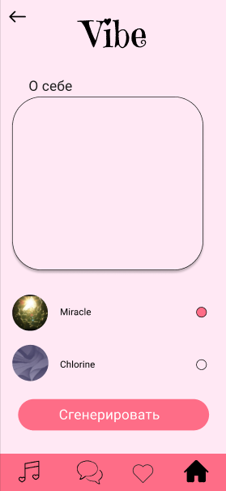
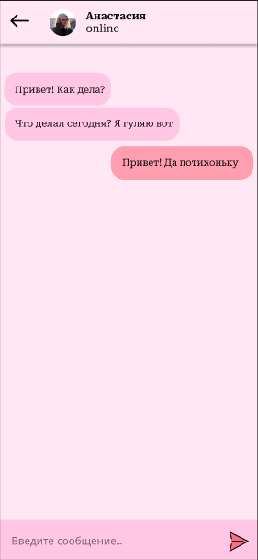
Демонстрация продукта

Slide 12
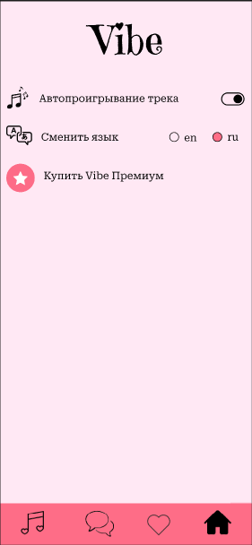

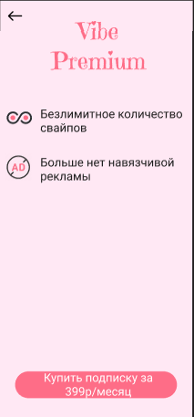
Демонстрация продукта

Slide 13


Бизнес модель
Реклама в приложении
Платная подписка

Slide 14
План развития. Краткосрочный
Запуск бета-версии;
Получение обратной связи;
Продвижение через социальные сети и музыкальные сообщества.

Slide 15
План развития. Долгосрочный
Улучшение алгоритмов генерации музыки;
Добавление новых функций, таких как музыкальные дуэты или анализ совместимости;
Выход на международный рынок.

Slide 16
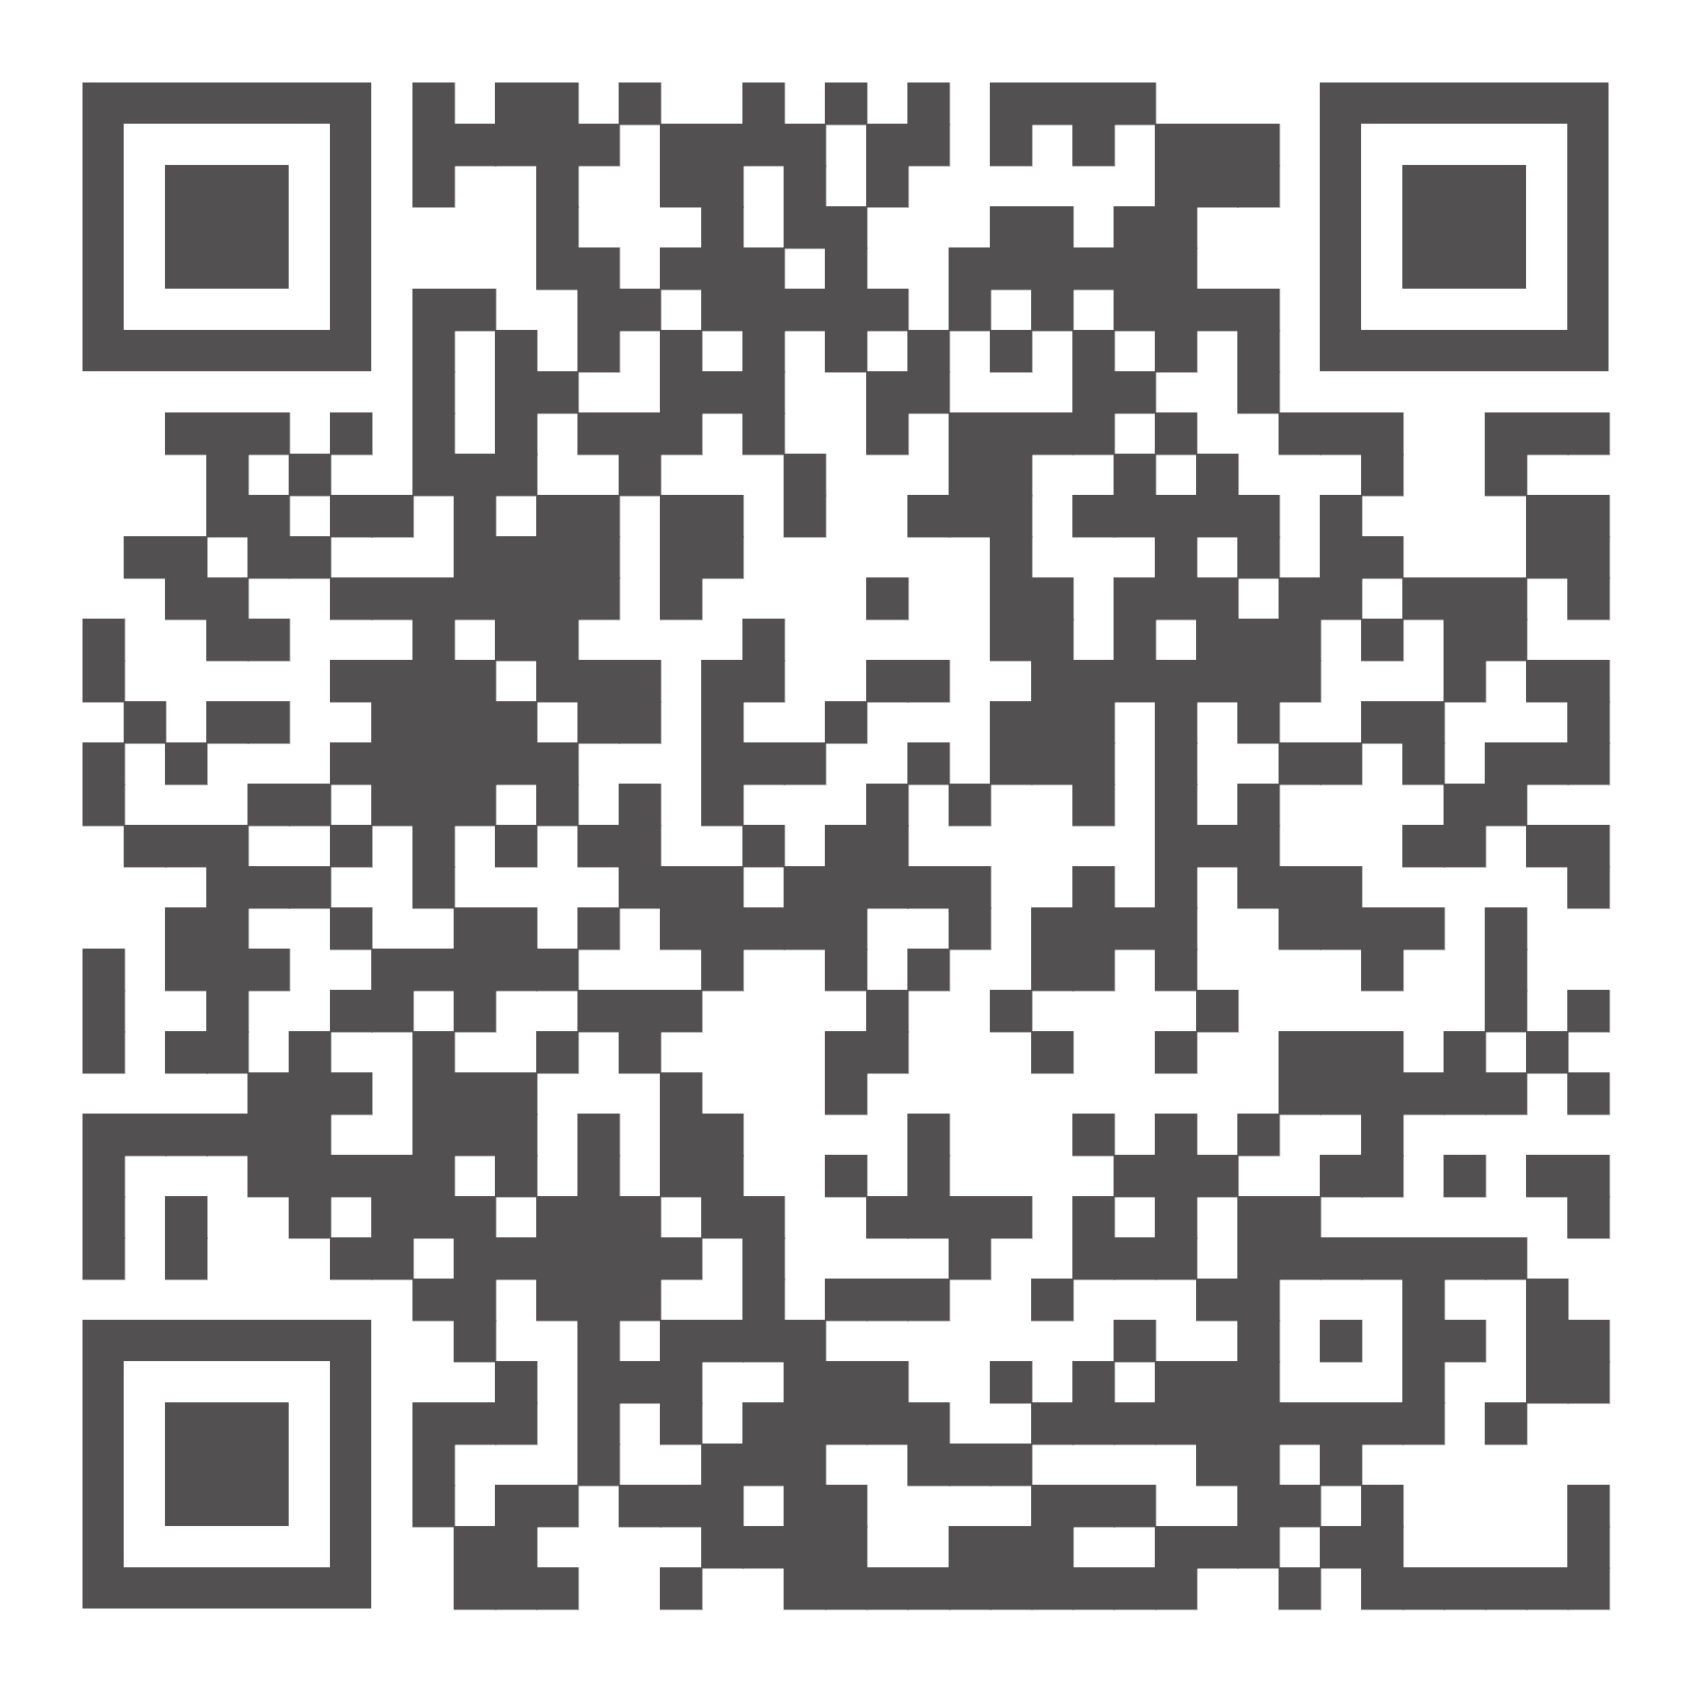
Состав команды
GitHub репозиторий
Кравченко Диана – Telegram: @dikr
Черных Давид – Telegram: @vegald
Кущенко Артем – Telegram: @Svalbard
Баулин Евгений – Telegram: @Sha0L
Щеблыкин Дмитрий - Telegram: @bppff

